Slide 1
INTELIGENCIA ARTIFICIAL
RANGEL ALVARADO

Slide 2
Artificial Intelligence /Machine Learning / Deep Learning
Proyecto de Machine Learning de Inicio a Fin
Trabajando con data real existen diferentes repositorios de ML
Popular
UC Irvine Machine Learning Repository
Kaggle Datasets
Amazon AWS Datasets
Meta Portals
Data Portals
OpenDataMonitor
Quandl
Otras páginas con repositorios populares
Lista de ML datasets en Wikipedia
Quora.com
Subreddit r/dataset

Slide 3
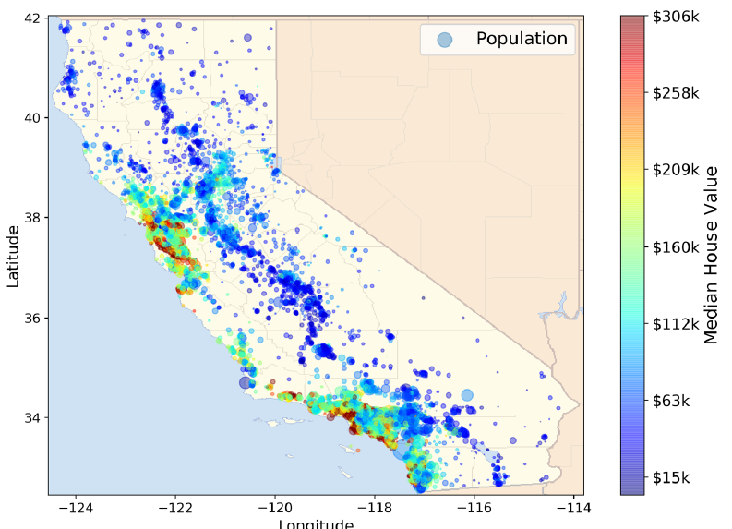
Artificial Intelligence /Machine Learning / Deep Learning
Trabajaremos con el House Pricing Dataset de California
Censo de 1990 en el área de la bahía

Slide 4
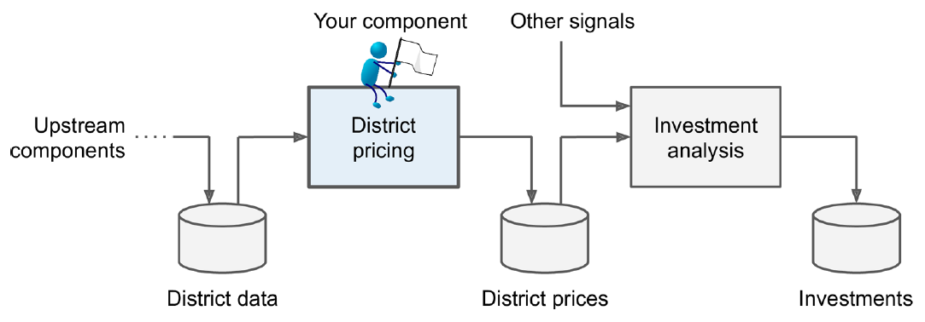
Artificial Intelligence /Machine Learning / Deep Learning
¿Qué haremos?
Modelar con este DS el precio de casas
Contiene población, ingreso medio, precio de casa, etc.
Población por distrito es de 600-300k personas
Lo primero es dividir y saber que problema vamos a atacar.
¿Qué nos piden que hagamos?
¿En qué le beneficia este modelo a la cía?
Que se solicita:
El modelo de salida alimente a otro sistema de IA
saber si es bueno invertir en el área de la bahía o no y donde

Slide 5
Artificial Intelligence /Machine Learning / Deep Learning
¿Qué haremos?
Modelar con este DS el precio de casas
Contiene población, ingreso medio, precio de casa, etc.
Población por distrito es de 600-300k personas
Lo primero es dividir y saber que problema vamos a atacar.
¿Qué nos piden que hagamos?
¿En qué le beneficia este modelo a la cía?
Que se solicita la persona que quiere el modelo:
El modelo de salida alimente a otro sistema de IA
saber si es bueno invertir en el área de la bahía o no y donde

Slide 6
Artificial Intelligence /Machine Learning / Deep Learning
¿Cuál es la actual solución que se tiene?
Actualmente el sistema es manual y estimado por expertos
Esto nos da una métrica para saber si tenemos un sistema y debemos mejorarlo
Esto es costoso, consume tiempo y los estimados no son tan correctos.
A veces estiman
Ahora que sabe que espera es ud. saber que tipo de sistema hacer
Supervisado, no supervisado o RL
Es clasificación o regresión u otra
Batch learning u online learning

Slide 7
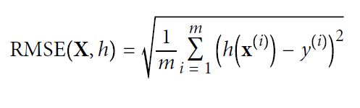
Artificial Intelligence /Machine Learning / Deep Learning
Respuesta
Sistema supervisado de regresión (todo está etiquetado y vamos a obtener un valor numérico)
Multiregresión (multiples características de entrada)
Univariable (solo vamos a predecir un valor de salida)
Lo siguiente es establecer una métrica de desempeño
m = número de muestras
h = hipótesis (o predicciones del modelo)
y = ground thrut (GT o valor verdadero)
X = vector de características
i = posición actual de las características a evaluar

Slide 8
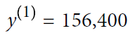
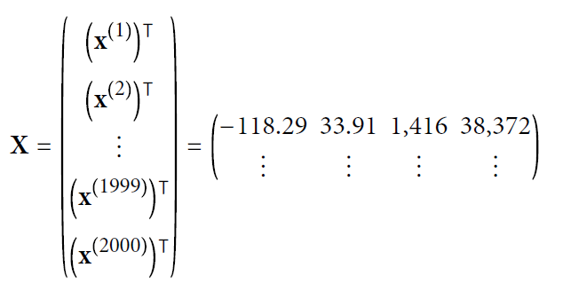
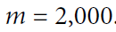
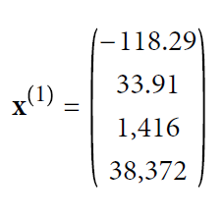
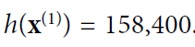
Artificial Intelligence /Machine Learning / Deep Learning
Por ejemplo

Slide 9
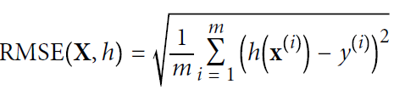
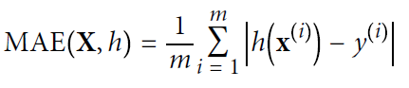
Artificial Intelligence /Machine Learning / Deep Learning
Para acciones de regresión se prefiere el RMSE
Pero a veces es mejor tomar el MAE (dist. Manhattan)
Es menos susceptible a outliers (note que RMSE eleva al cuadrado)
Al L1 norm se le conoce como MAE
Al L2 norm se le conoce como RMSE
Puede haber L3 norm, L4 norm, etc.
Verificar las asumsiones antes de empezar
Verificar cual es la entrada para el siguiente modelo de IA (si son precios o ‘barat’, ‘medio’, ‘caro’)
Si todo esta bien proseguir, sino ajustar sus asumsiones

Slide 10
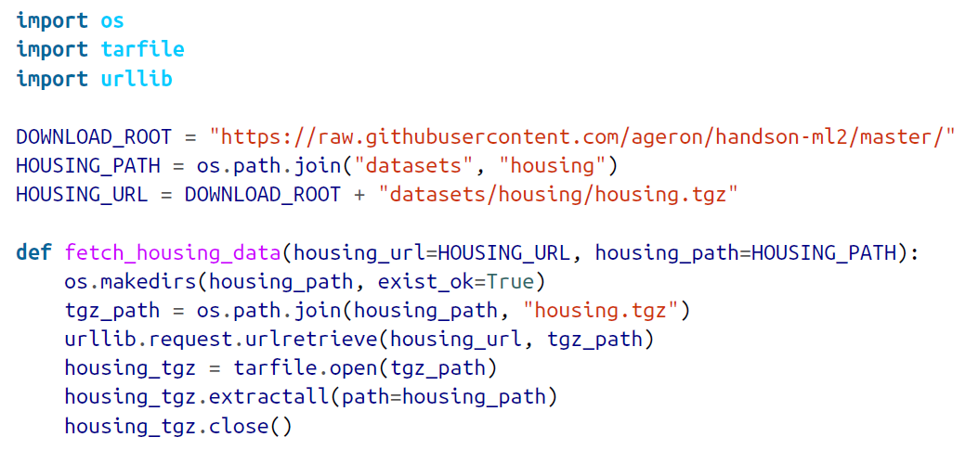
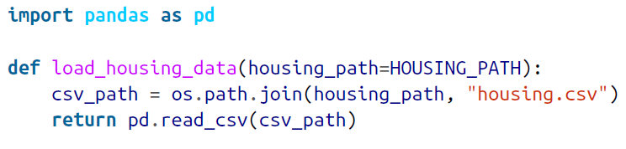
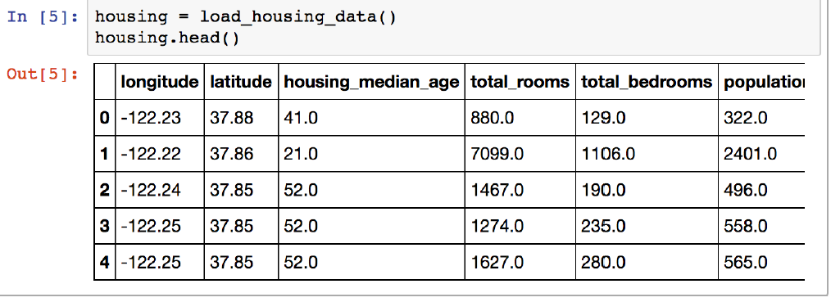
Artificial Intelligence /Machine Learning / Deep Learning
Lo siguiente es descargar el DS
Puede ser manual o por código
Seguido es revisar el DS
Revisar la estructura de datos
10 atributos
Algunos como lat,long etc

Slide 11
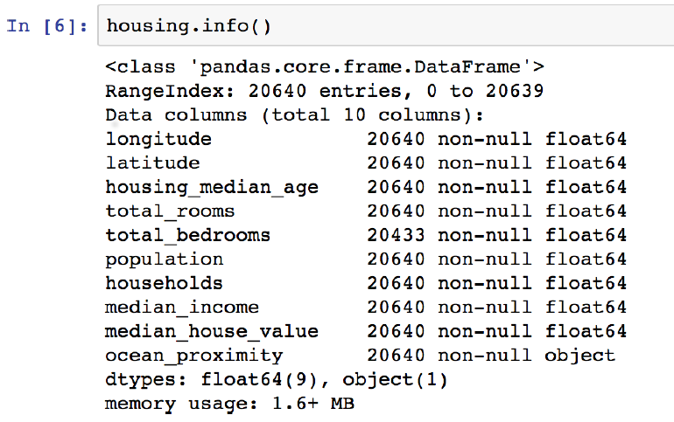
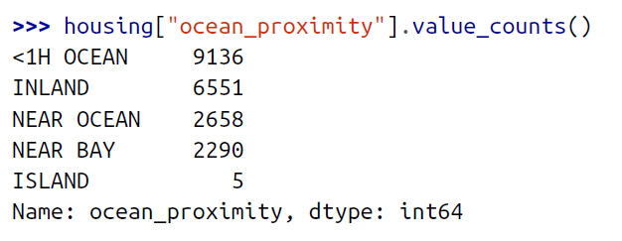
Artificial Intelligence /Machine Learning / Deep Learning
Puede revisar mejor los atributos con info()
Notar los totales
La mayoría son 20640
Total_bedrooms es 20433
207 atributos no existentes
Ocean_proximity es del tipo object
Es un dato categorico
Si filtramos por este ocean proximity para ver que tipo tenemos

Slide 12
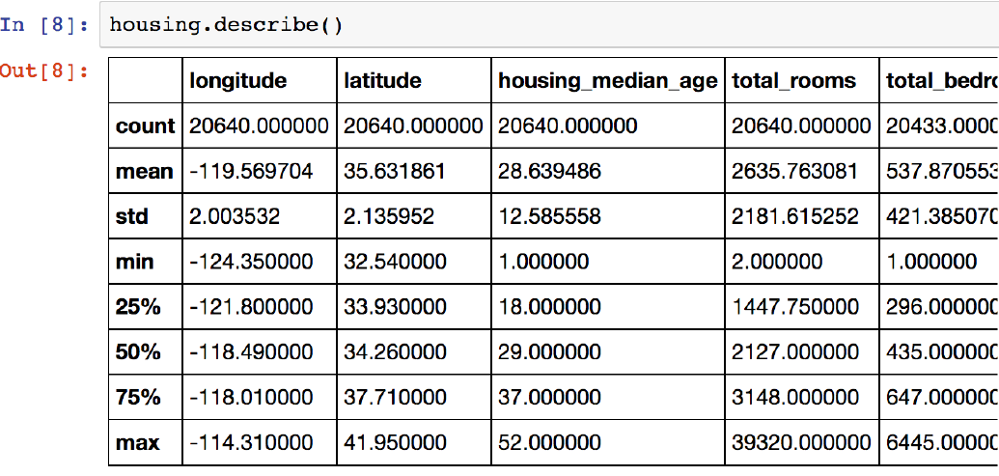
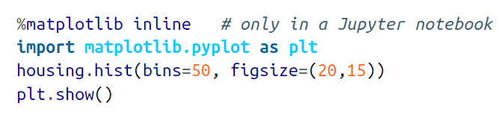
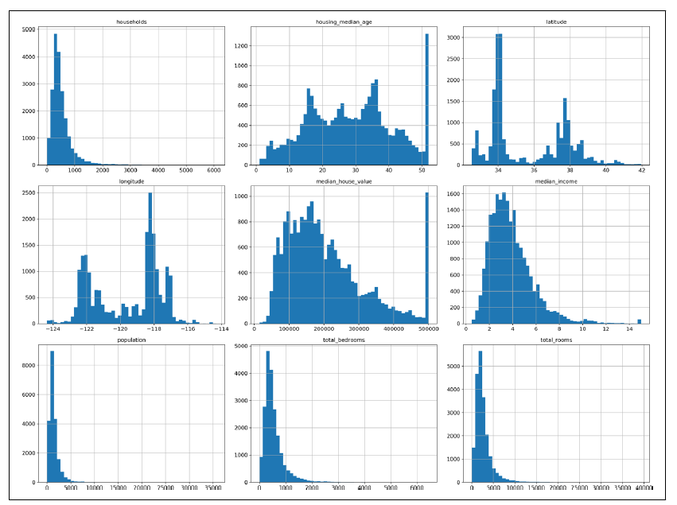
Artificial Intelligence /Machine Learning / Deep Learning
Luego podemos revisar toda la data por medio de .describe()
Note que las count son diferentes
Los 25%, 50%, 75%
Quartiles del promedio
Otra manera eficiente es graficar los datos

Slide 13
Artificial Intelligence /Machine Learning / Deep Learning
¿Qué nos dice este histograma?
Analizando median Income
Expresado en USD
Datos están truncados a 15 (15000)
Para más de la mitad no pasa de 10k
La media anda por los 30k
Los atributos tienen diferentes escalas
Los histogramas están desviados a la izq
Visualizar nos ayuda a entender el prob.

Slide 14
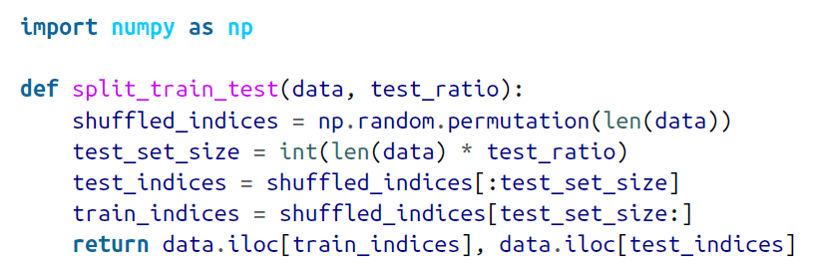
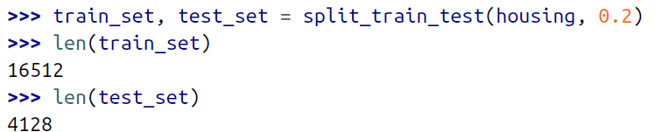
Artificial Intelligence /Machine Learning / Deep Learning
Data snooping bias
Se divide el dataset en train y test, pero si solo utilzamos el test para hacer estimación de que modelo utilizar esto es muy optimista
Creación del test set
Normalmente se elige aleatoriamente (20% del dataset)
Esto funciona pero tiene un problema →
Si el dataset crece entonces el test set generado es dif.
Para validar el modelo debemos mantener consistencia
Solucion (parcial):
np.random.seed(42) antes de np.random.permutation()
Mejores soluciones
Hashing
Usar scikit-learn train_test_split

Slide 15
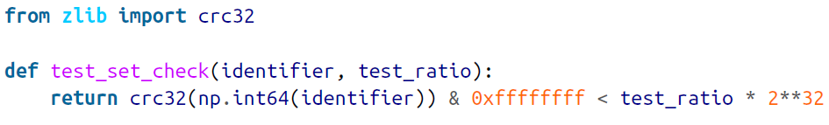
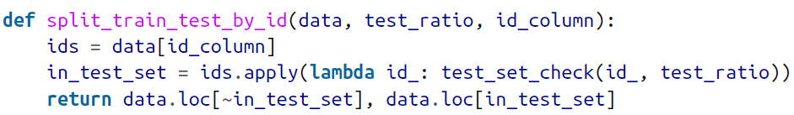
Artificial Intelligence /Machine Learning / Deep Learning
Mejores soluciones
Hashing
Pero el dataset no tiene un índice de hash
Usaremos el index del dataframe
Usar scikit-learn train_test_Split
Otra cosa que hacen es estratificar la data (strata)
La muestra se mantiene en proporción, p.e. si tenemos una data que mantiene una proporción 52% 48% de encuesta entre hombres y mujeres tener la misma proporción en el training y el test set

Slide 16
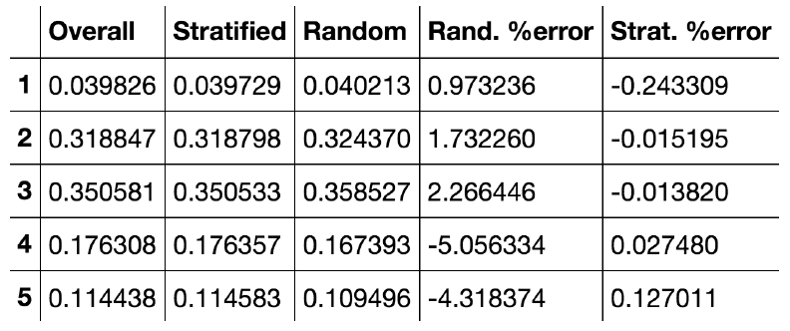
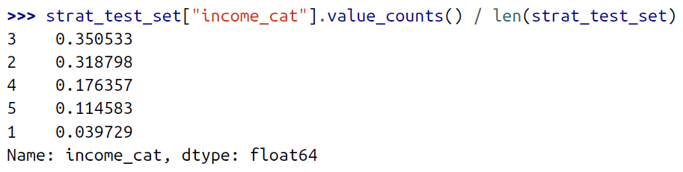
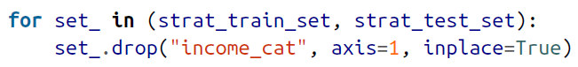
Artificial Intelligence /Machine Learning / Deep Learning
¿Cómo se comportó la stratified data con respecto al dataset?
Luego del análisis removemos esta columna

Slide 17
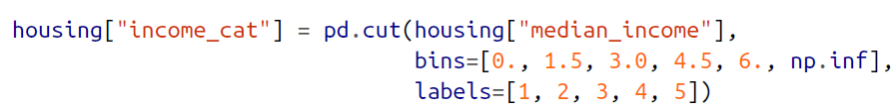
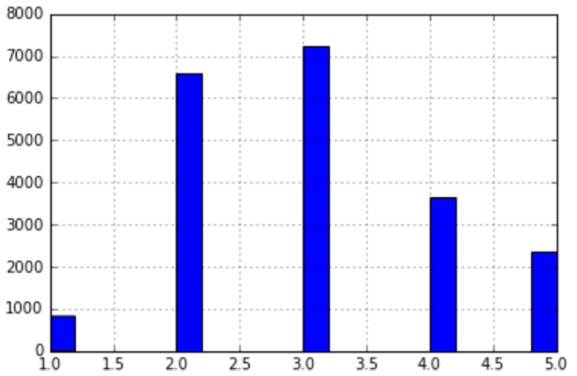
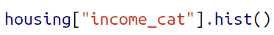
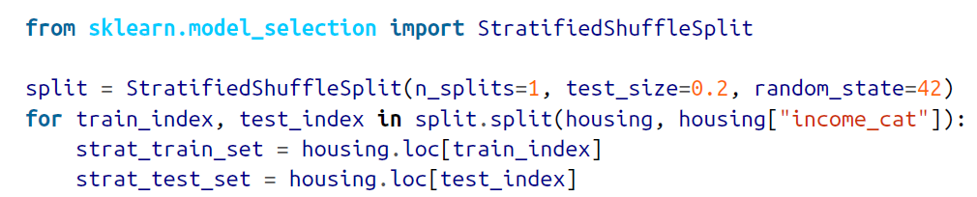
Artificial Intelligence /Machine Learning / Deep Learning
Stratified sampling, ejemplo con el dataset
Hacer un análisis más profundo de la(s) variable(s) de interés(es)
Observando median_income está entre 1.5 y 6
Creamos una categoría o table a histograma para verificarla
Proporción de la cat. Con respecto al dataset

Slide 18
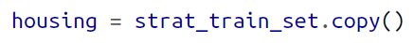
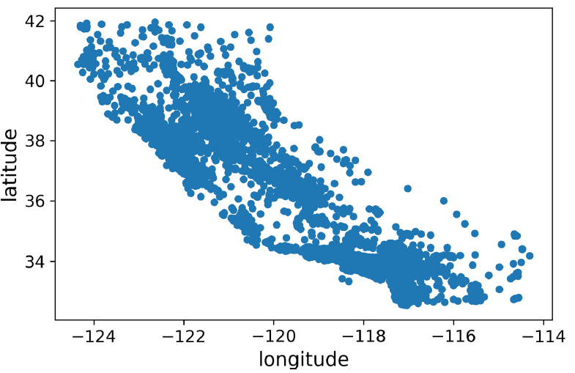
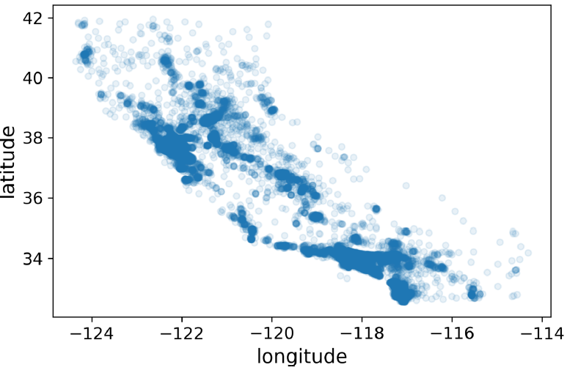
Artificial Intelligence /Machine Learning / Deep Learning
Descubrir más en la data con visualizaciones
Lo mejor es primero hacer una copia del dataset
Luego podemos graficar
Podemos visualizar mejor…
La gente prefiere mas San Diego y LA

Slide 19
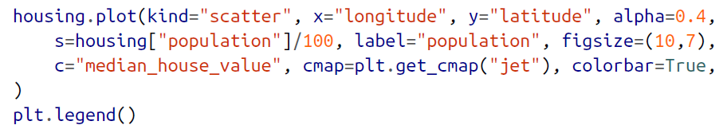
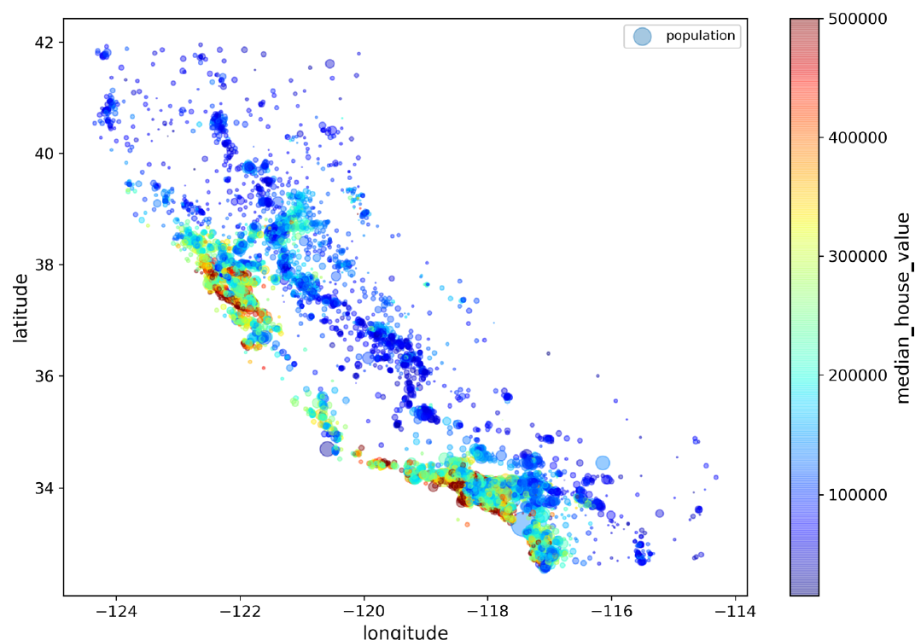
Artificial Intelligence /Machine Learning / Deep Learning
Es mejor graficar con mapa de calor
La imagen nos dice:
El precio depende de la ubicación

Slide 20
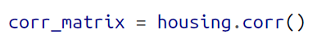
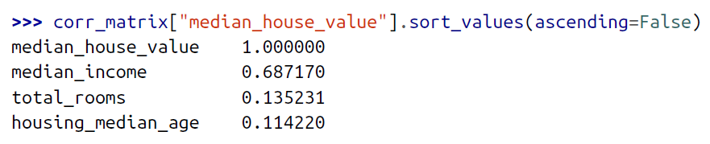
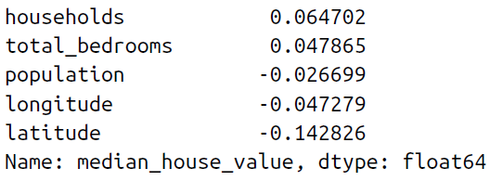
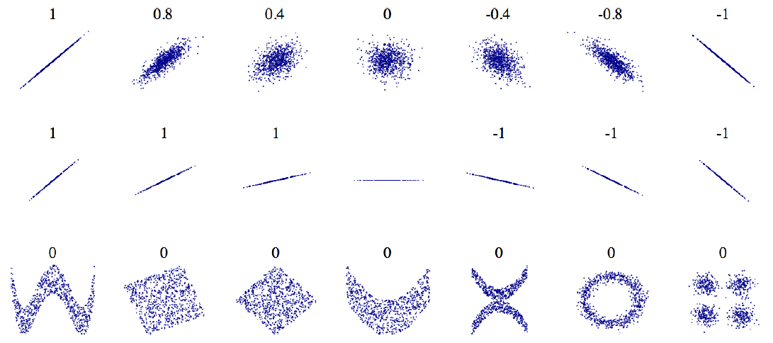
Artificial Intelligence /Machine Learning / Deep Learning
Búsqueda de correlaciones
Coeficiente de Pearson
Relacion de un dato con otro
Las correlaciones son entre -1.0 y +1.0
Un índice negativo simboliza que mientras una aumenta la otra disminuye
Un índice positivo simboliza que ambas aumentan

Slide 21
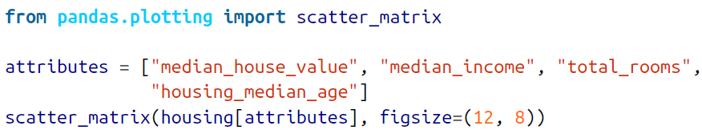
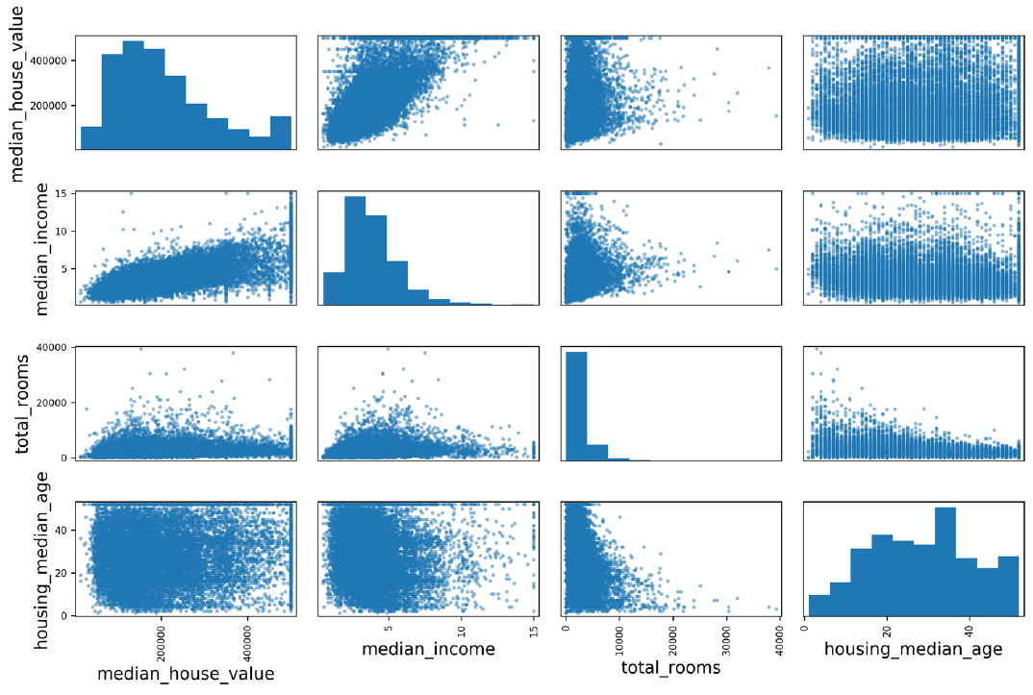
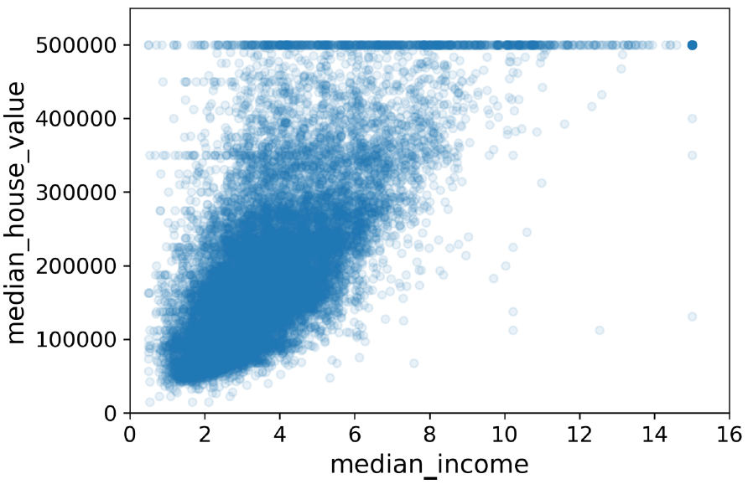
Artificial Intelligence /Machine Learning / Deep Learning
Otra manera de graficar (scattermatrix())
Si hay n atributos la gráfica scatter será de n^2 gráficas
La gráfica como tal en salida no se aprecia
Usamos Alpha entonces
El resultado de la última gráfica nos muestra:
Correlación positiva fuerte
Se trunca en 500k
Existe una línea entre 100k y 450k
Existe una línea horizontal a los 350k
Tenemos que depurar esta parte para que no…
… afecte el dataset

Slide 22
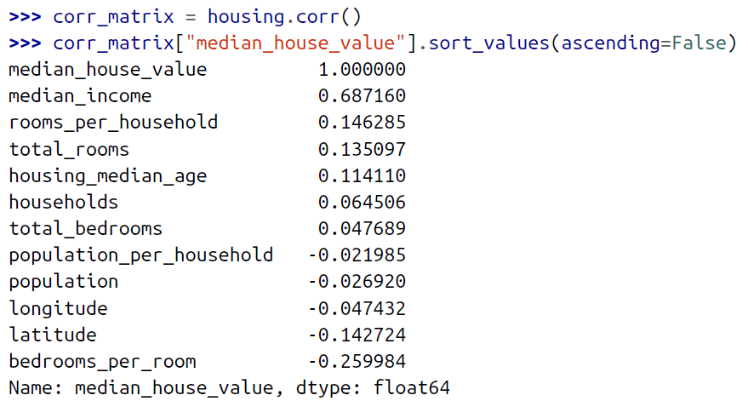
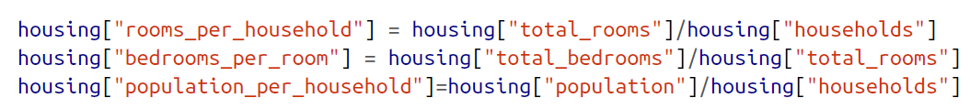
Artificial Intelligence /Machine Learning / Deep Learning
Combinando atributos
Esto crea nuevas correlaciones
A veces un solo dato no representa bien el dataset
Por ejemplo combinaremos los números de cuartos del distrito para obtener un nuevo dato
Número de cuartos por casa y otros dos datos más

Slide 23
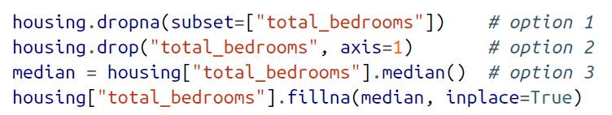
Artificial Intelligence /Machine Learning / Deep Learning
Preparar los datos para el algoritmo de Machine Learning
Deberia escribirse siempre funciones para hacer cosas recurrentes para:
Repetir en otros datasets
Construir su propia librería de funciones reusables
Utilizarlas para sus nuevos algoritmos en vivo
Eliminamos los valores no necesitados
Nos encargamos de los valores vacíos

Slide 24
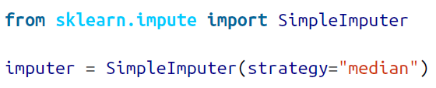
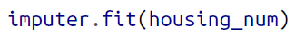
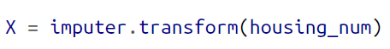
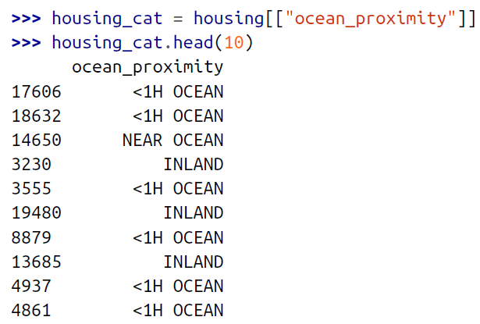
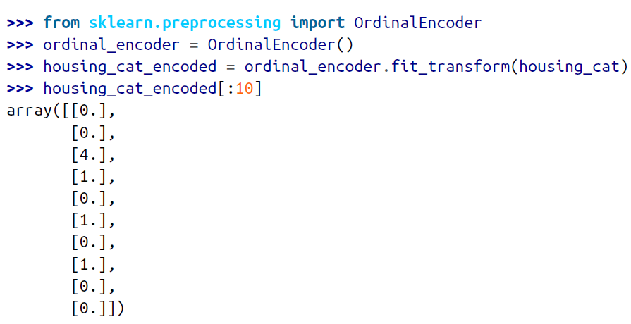
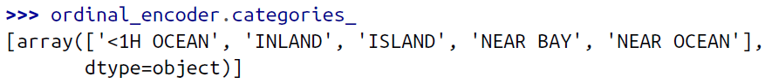
Artificial Intelligence /Machine Learning / Deep Learning
Otra manera es con scikitlearn
Creado el Imputer podemos modificar el dataframe
Manejando atributos categóricos
Tenemos que convertir estos atributos a números
Los algoritmos de ML solo trabajan con números
Podemos ver el resultado de categorías

Slide 25



Artificial Intelligence /Machine Learning / Deep Learning
Otro método es utilizando one hot encoding

Slide 26



Artificial Intelligence /Machine Learning / Deep Learning
Custom Transformers
Podemos hacer tareas repetitivas programadas o configuradas en un pipeline
fit(), transform(), fit_transform(), get_params(), set_params()

Slide 27


Artificial Intelligence /Machine Learning / Deep Learning
Escalamiento de características
Min-max (llamado también normalización)
El valor es desviado y escalado para valores entre 0 a 1
Estandarización
Sustrae la media y divide por la desviación estándar de una distribución de varianza 1
El resultado sigue siendo de 0 a 1
Pipeline completo de ML scikit learn también tiene un transformer de cols.

Slide 28



Artificial Intelligence /Machine Learning / Deep Learning
Seleccionar y Entrenar el Modelo
Luego que hizo todo lo anterior es momento de entrenar el model
Regresión Lineal
Ahora veamos algunas predicciones
Métricas de error

Slide 29




Artificial Intelligence /Machine Learning / Deep Learning
Seleccionar y Entrenar el Modelo
Ahora lo mismo pero con DecisionTreeRegressor
Nota algo raro? El error es cero, es un claro ejemplo que hay overfit en el modelo resultante
Existe una mejor manera de evaluar modelos, por Cross-Validation
En este caso utilizaremos K-fold cross-validation, en este caso k=10
Divide el training set en 10 distintos subsets llamados folds
Entrena y evalua el modelo de decisión esta vez
Toma otro valor diferente de subset y repite otros 9 folds
El resultado son 10 puntajes de evaluación

Slide 30

Artificial Intelligence /Machine Learning / Deep Learning
Comparando los resultados de regresión lineal con estos, este modelo se comporta peor
El K-Fold se realizó para 1 sola vuelta del training set, pero se debe hacer para más (cv=10)
Como vemos, no ha mejoría, el modelo tiene overfitting

Slide 31

Artificial Intelligence /Machine Learning / Deep Learning
Ahora probemos otro modelo, un Random Forest Regressor
Es un modelo basado en diferentes árboles de decisión
Hace el promedio y da predicciones
A estos métodos se les conoce como Ensemble Learning
De todos, el que mejor lo hizo es el Random Forest Regressor pero se debe probar con diferentes modelos hasta conseguir uno de mejor métrica

Slide 32




Artificial Intelligence /Machine Learning / Deep Learning
Salvando el modelo
Si queremos reusarlo en nuestra aplicación
Fine-Tuning del Modelo (Ajustandolo)
Grid Search
Hace una búsqueda dependiendo de las variables
Si no tiene idea de los valores escoger múltiplos de 10
Para ver la salida de parámetros
Para ver el mejor estimador

Slide 33



Artificial Intelligence /Machine Learning / Deep Learning
También podemos ver los puntajes (scores)
Pero lo mejor es hacer RandomizedSearchCV
Busca la mejor combinación de un rango
Otra mejor manera de hacer Tuning
Ensemble (combinar varios modelos)
Analizar los mejores modelos y errores

Slide 34



Artificial Intelligence /Machine Learning / Deep Learning
Seguido evaluamos el sistema por medio del test set
Sin embargo lo que normalmente se quiere es 95% o mas del test set
El resultado que se muestra no es el esperado en un modelo de ML
Sin embargo muestra el procedimiento

